Slide 1

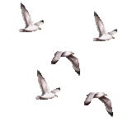
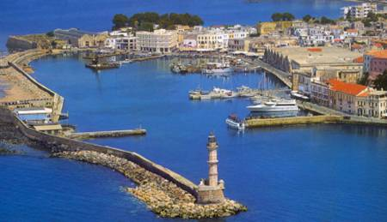

CHANIA

Slide 2

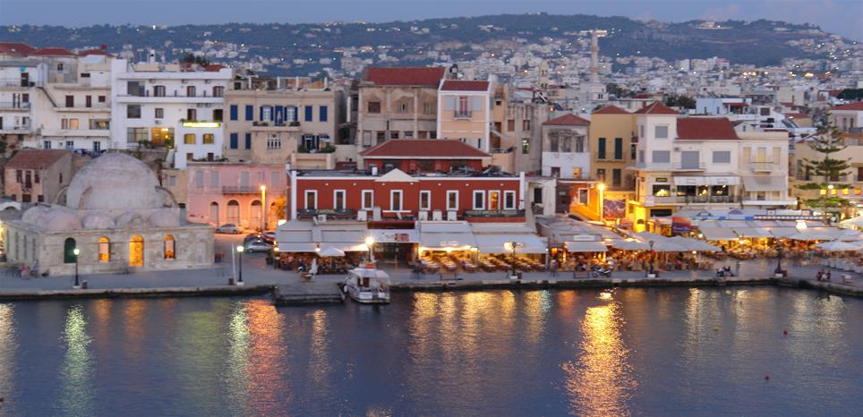
UN VIAJE PARA RECORDAR

Slide 3

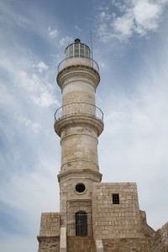
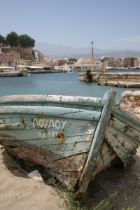
Chaniá, también conocida como La Canea, es una de las ciudades más interesantes y hermosas de Creta. Situada sobre el antiguo asentamiento de Kydonia, fue habitada desde la época neolítica y, después de la destrucción de Knossos se convirtió en el centro neurálgico de la isla de Creta.

Slide 4
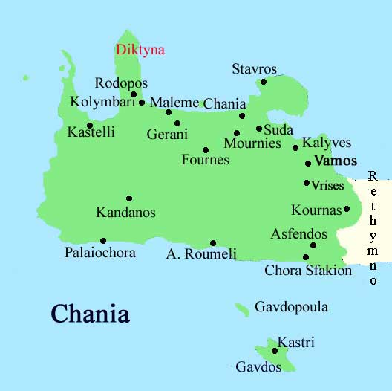
COSTA DE MALEME

Slide 5
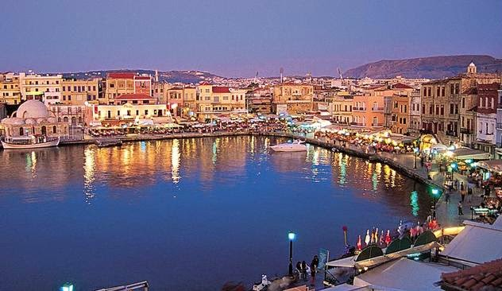

Slide 6
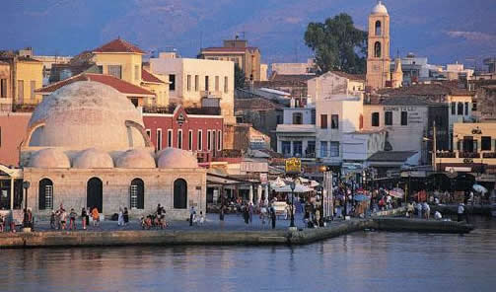

Slide 7
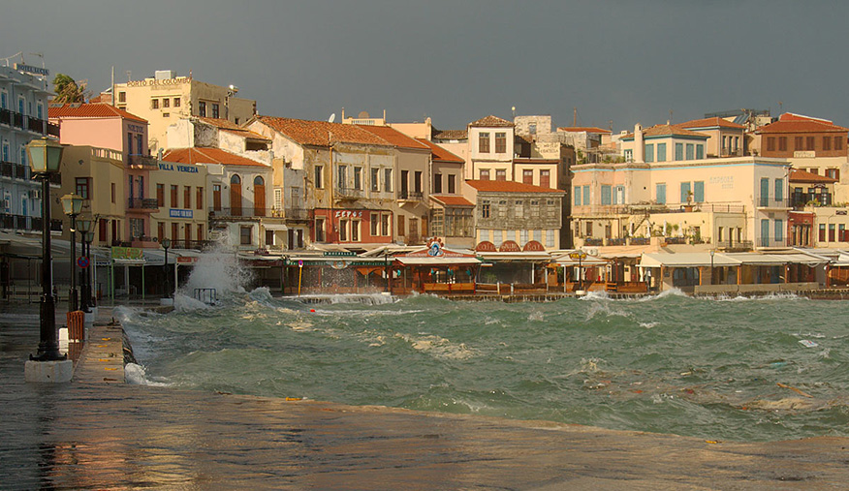

Slide 8
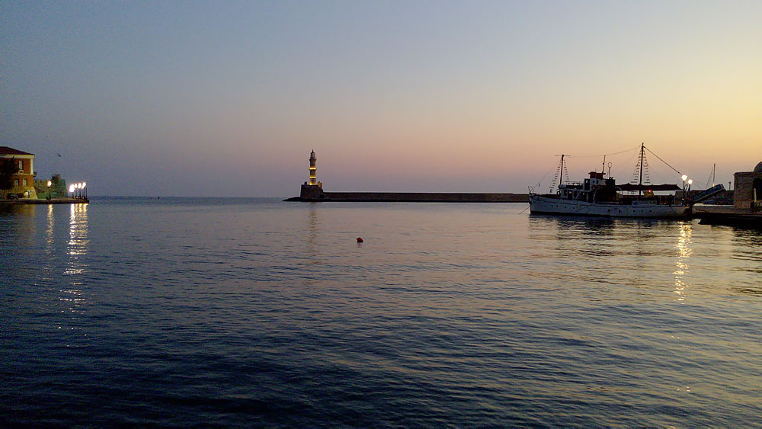

Slide 10

Chaniá está dividida en varios barrios, de los cuales se mantienen cuatro históricos. Estos barrios antiguos están hechos de edificios impresionantes, bellos e interesantes, estrechas callejuelas empedradas que añaden un carácter místico y encantador a la ciudad

Slide 11

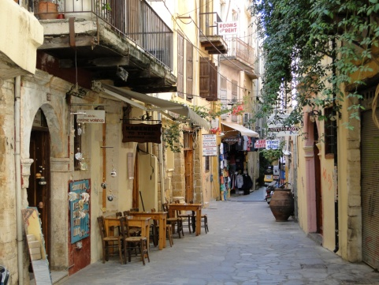
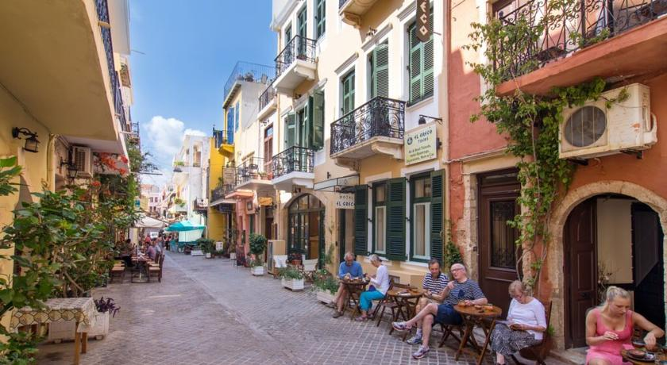
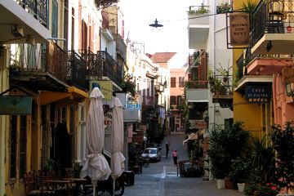
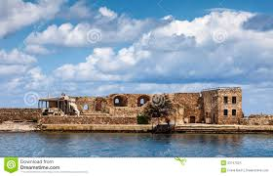
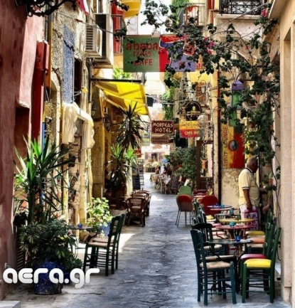
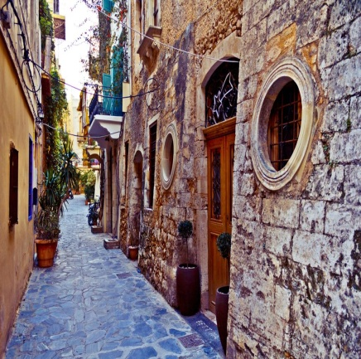
Barrio de Topanas: se trata del barrio más aristocrático de la antigua Chaniá, situado en la parte occidental de la ciudad,
En este punto encontramos edificios en las estrechas calles cerca del puerto, como la fortaleza llamada “Firkas”, construida en 1629

Slide 12
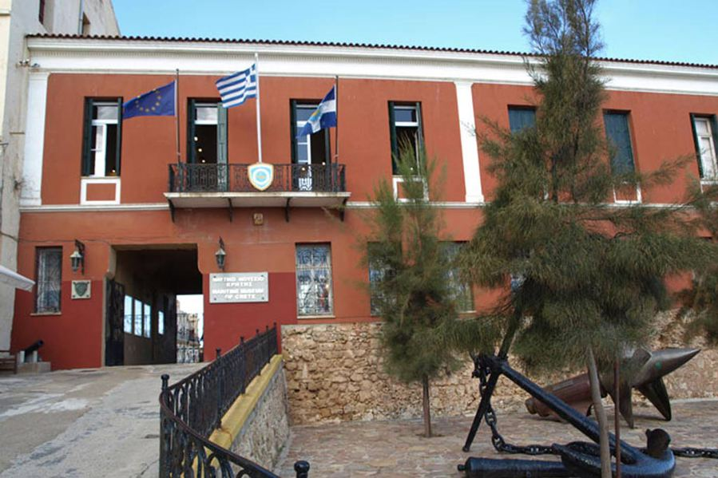
NAVAL
MUSEO NAVAL

Slide 13
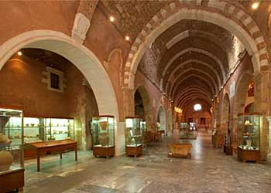
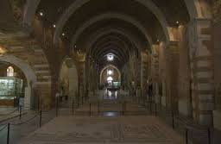
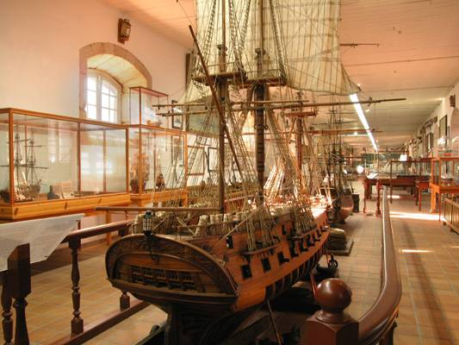
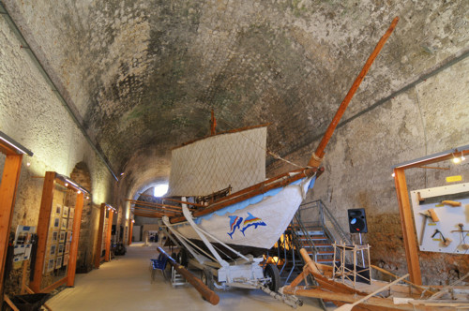

Slide 14
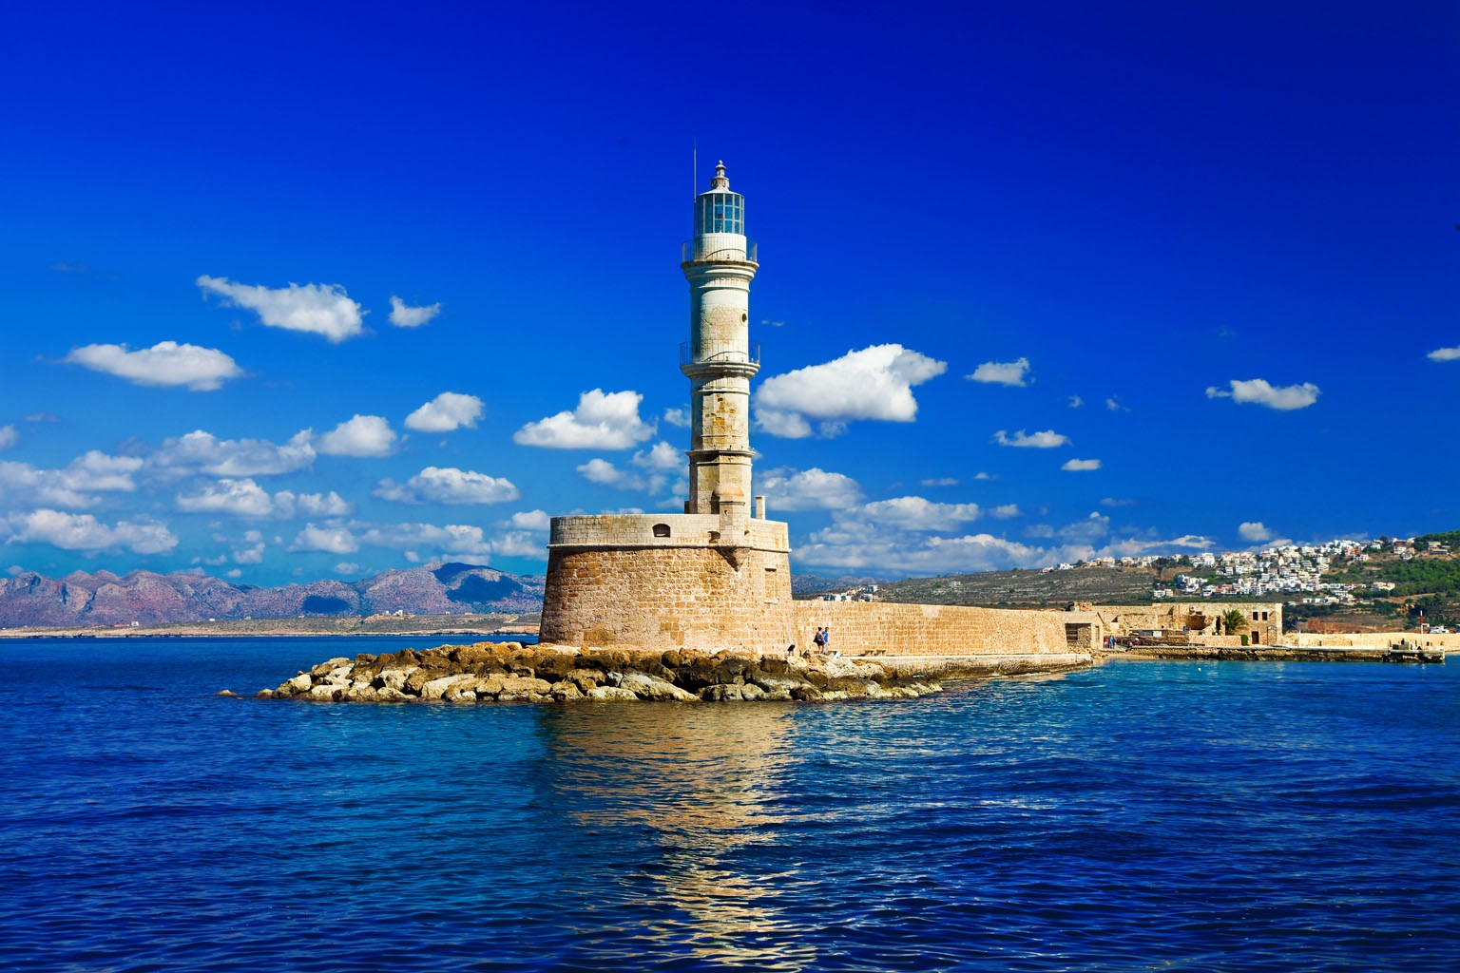
El faro de Egipto en el puerto de Chania es la joya de la ciudad, el monumento más fotografiado

Slide 15

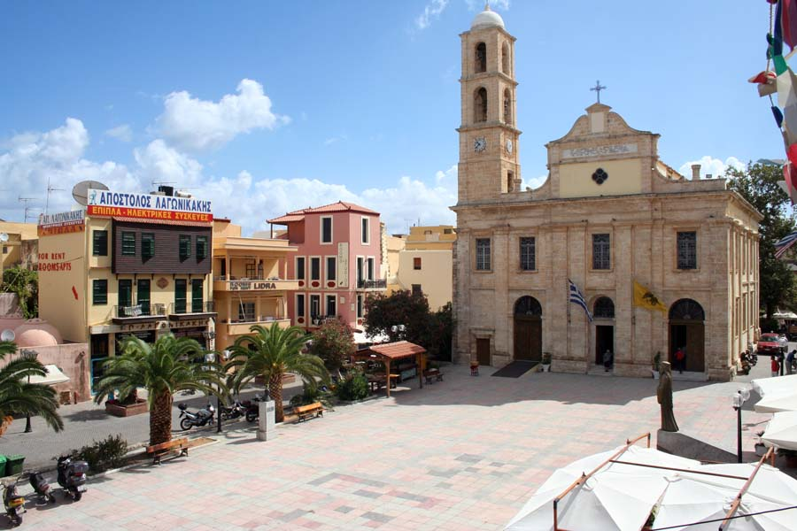
El Barrio Judío “Ovriaki”: Situado al sur de Topanas, el barrio judío de Chaniá se caracteriza por una imponente iglesia veneciana dedicada a San Francisco y que perteneció a los monjes franciscanos.

Slide 16
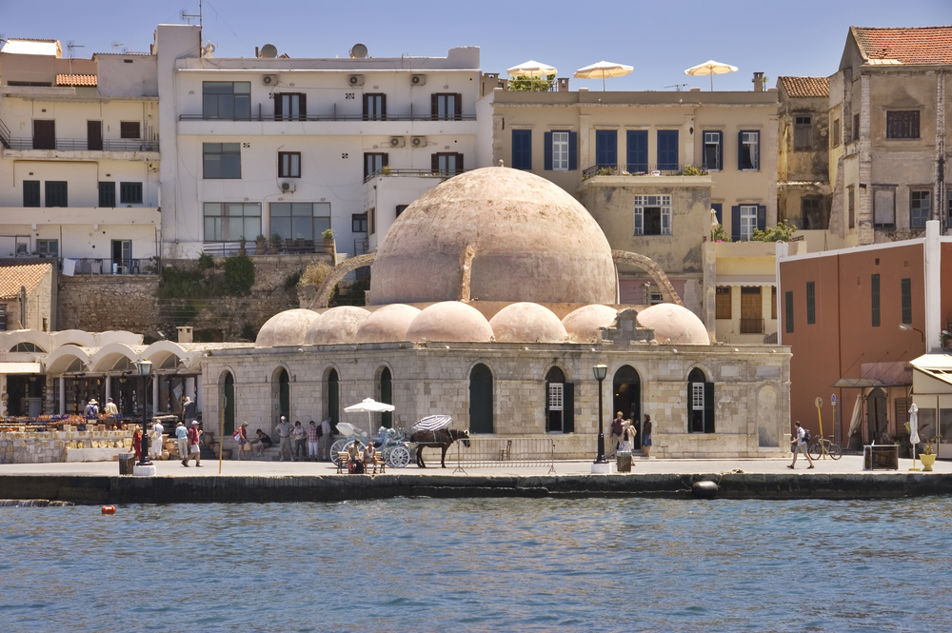
lglesia veneciana dedicada a San Francisco y que perteneció a los monjes franciscanos
La glesia fue transformada en mezquita por los turcos, añadiendo nuevas estructuras
Hoy en día, este edificio alberga el Museo Arqueológico de Chaniá

Slide 17
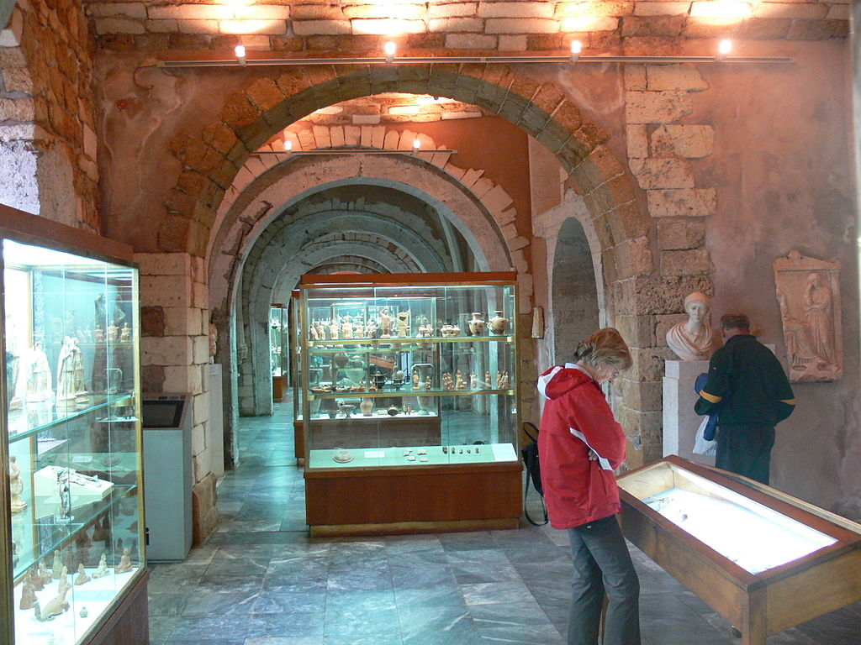
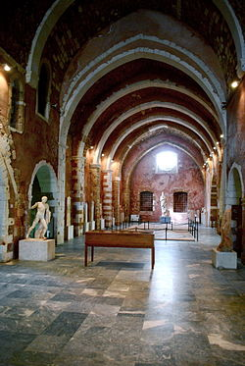
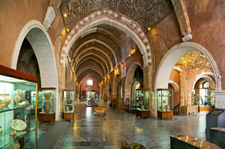

Slide 18
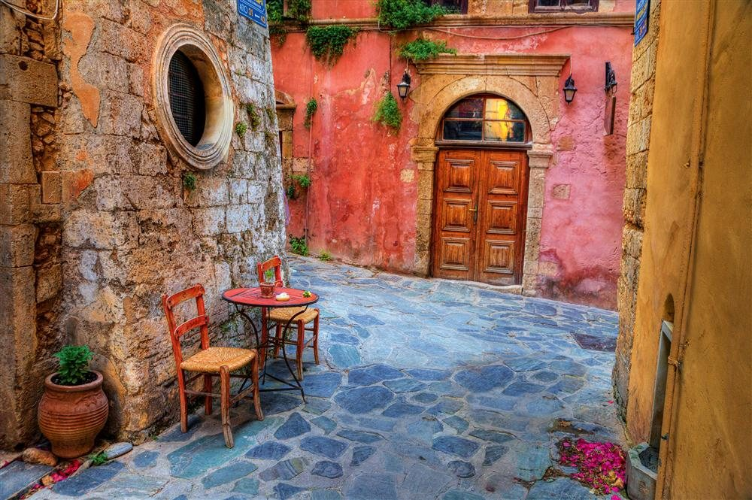
BARRIO JUDIO

Slide 19
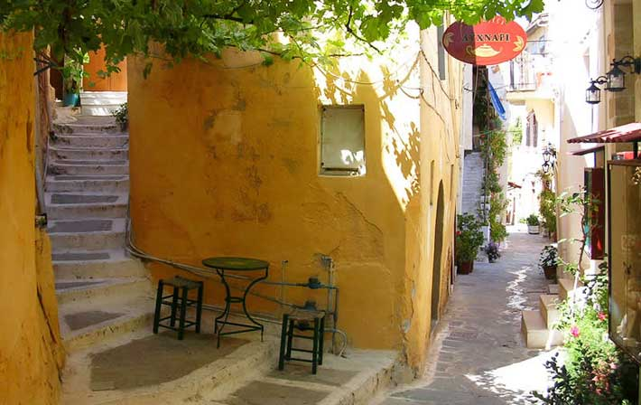
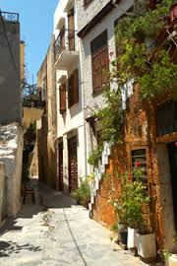
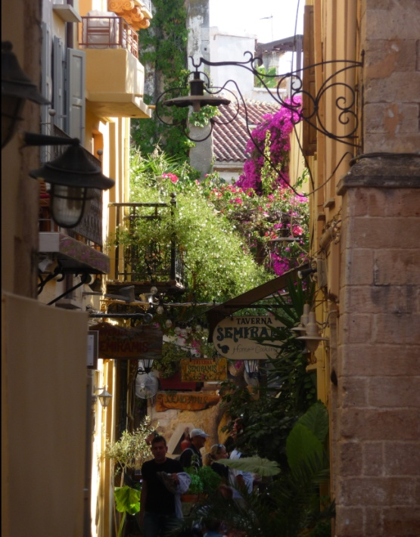
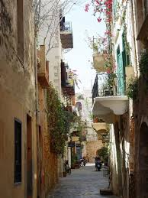
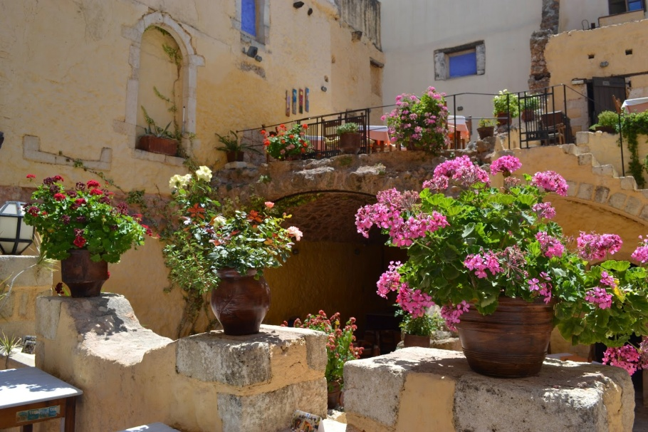

Slide 20

Barrio Kastelli: al este del puerto tenemos este barrio, exactamente donde estuvo la antigua Kydonia.Los venecianos se asentaron allí en 1252 y construyeron las murallas fortificadas. En el punto más alto de la zona tenemos el Palacio Rettore, donde vivió el Pachá durante el reinado turco.
Kydonia

Slide 21
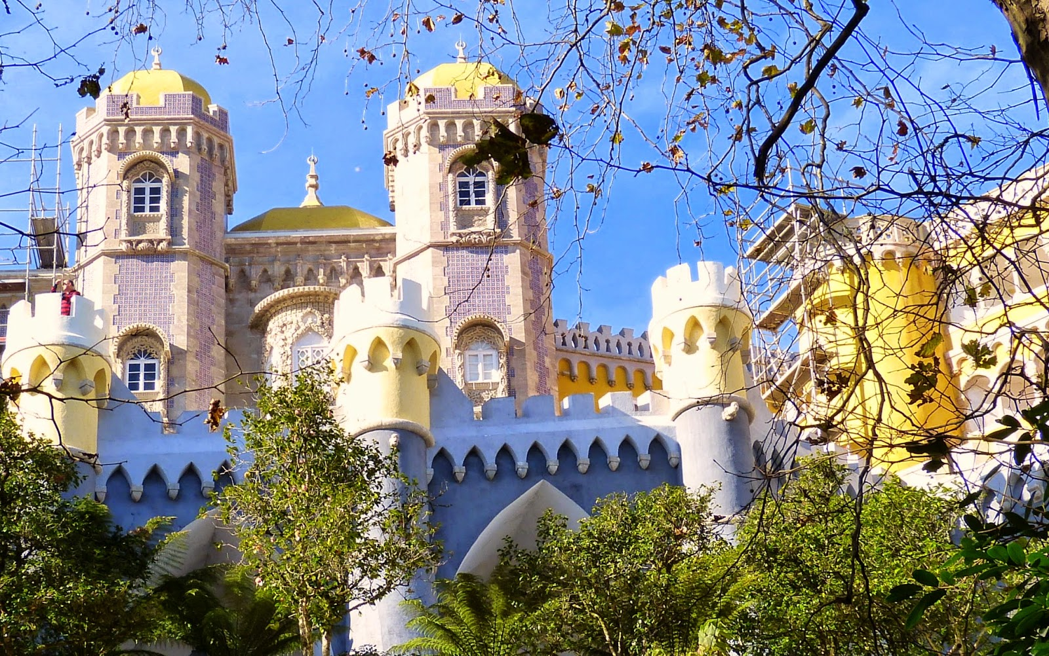

Slide 22
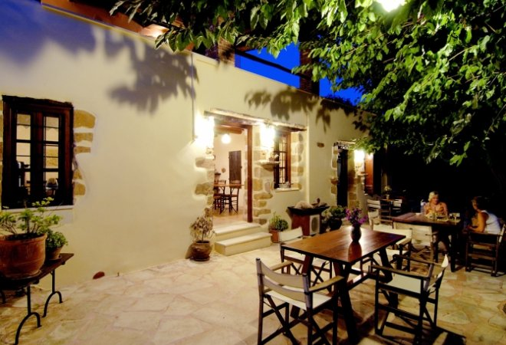
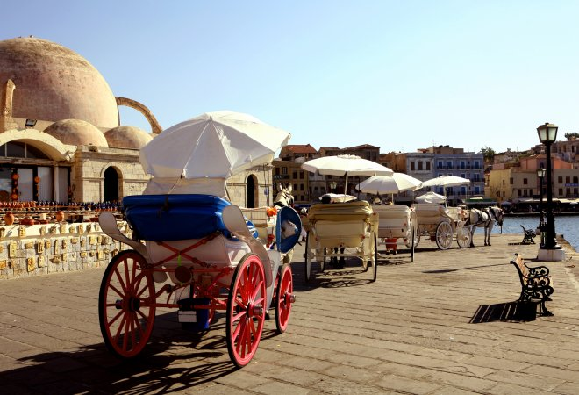
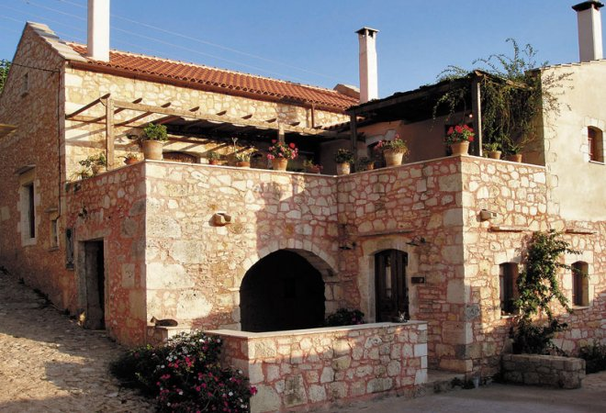
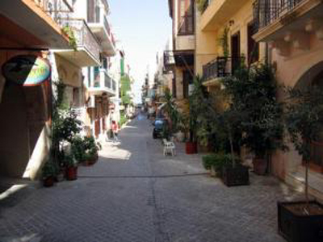

Slide 23

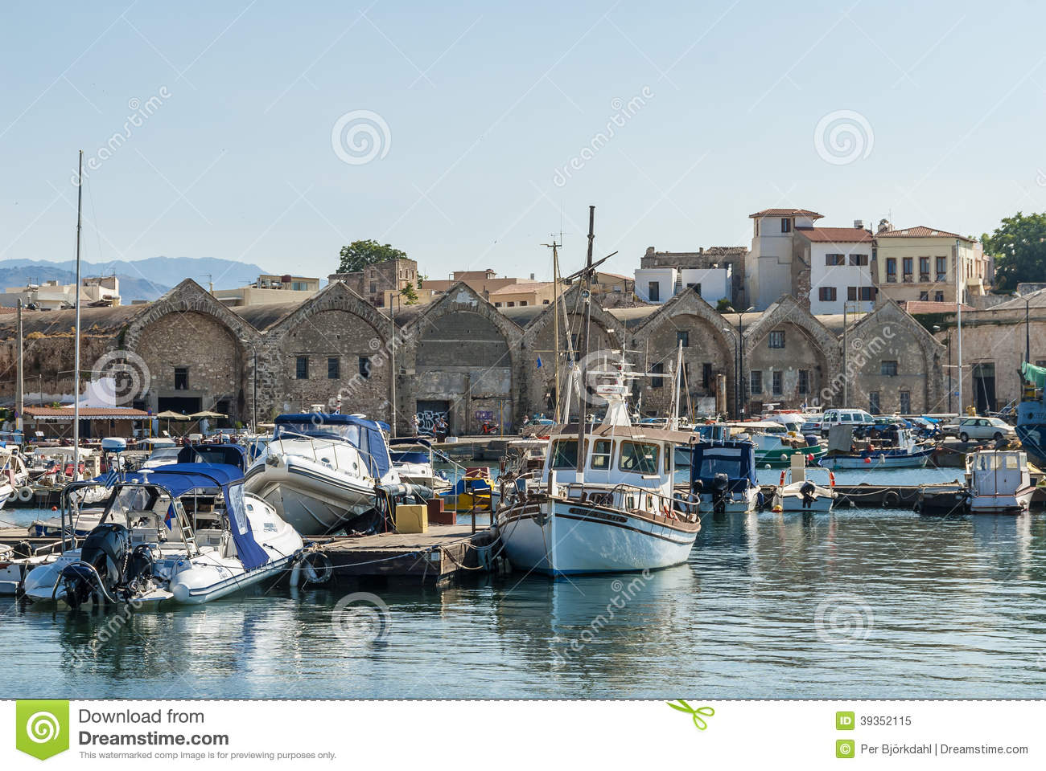
Splantza o Barrio Plaza: Situado al este del barrio Kastelli, Splantza, el barrio turco, se encuentra cerca de los astilleros del puerto construido por los venecianos a finales del siglo XV, de los cuales sólo se conservan hoy en día nueve de los veinte magníficos arcos de los astilleros.
.

Slide 24
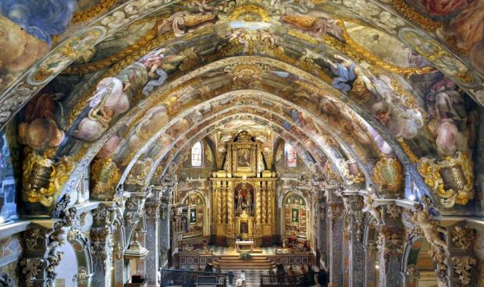
En este barrio cabe destacar la Iglesia de San Nicolás

Slide 25
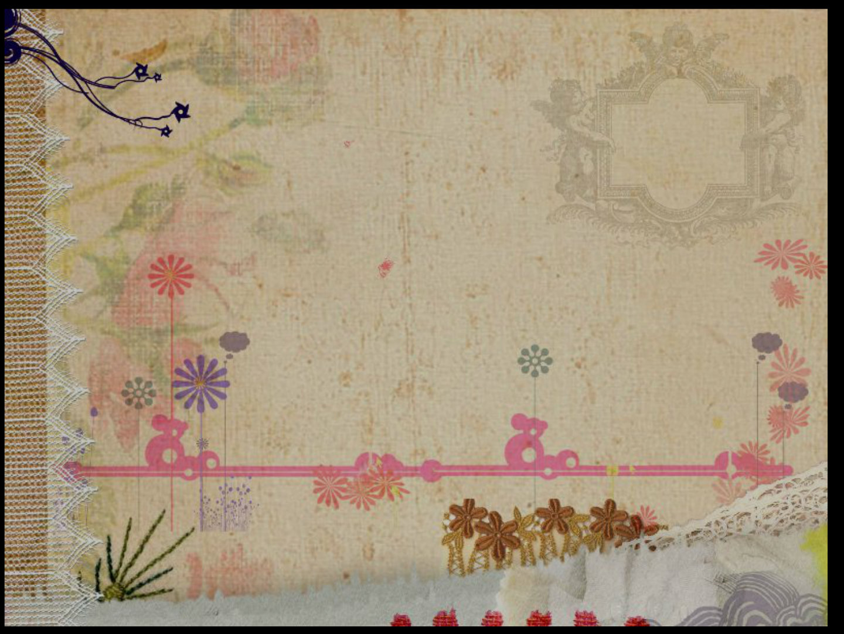
Barrio Sandrivani: La plaza principal de este barrio se construyó en honor a Eleftherios Venizelos, que lideró la revolución cretense y se convirtió en presidente del nuevo Estado Griego y que fue asesinado unos años después. En el centro de la plaza podemos ver una hermosa fuente turca (syndrivani)
Al norte del barrio se alza la mezquita de Hassan Pasha, construida por los árabes, y que actualmente alberga la Oficina de Información de Chaniá.

Slide 26
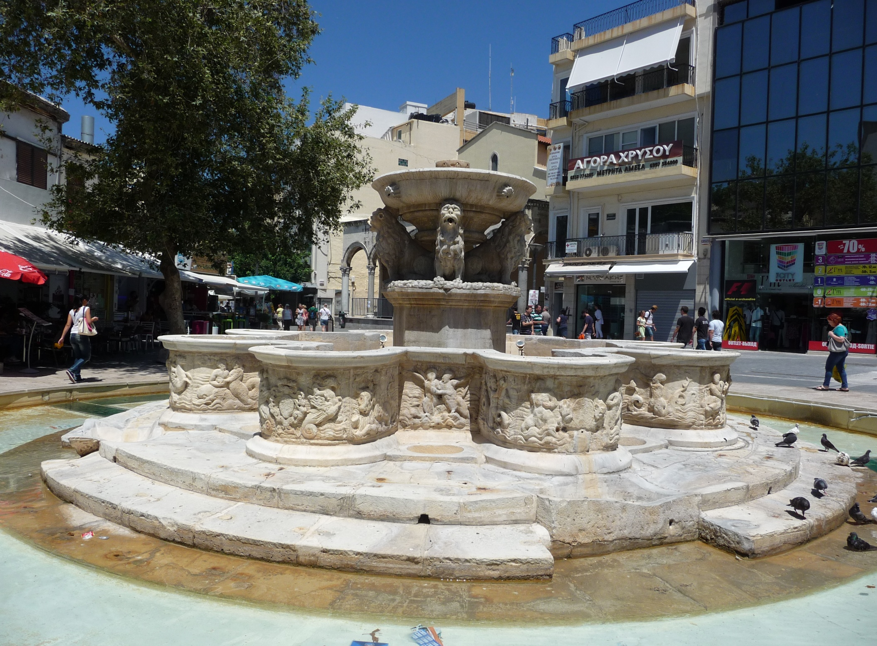

Slide 27
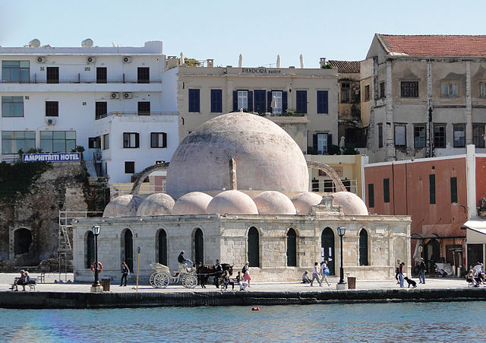

Slide 28

Qué ver en Chaniá
PARA TENER UNA PEQUEÑA GUIA DE LO MAS INTERESANTE
QUE VER EN LA CUIDAD OS DETALLO, LOS MONUMENTOS
EDIFICIOS Y MUSEOS MÁS INTERESANTES DE CHANIA

Slide 29

La Fortaleza de Firkas
El mercado municipal
El faro de Chaniá
La Mezquita de los Jenízaros
Sinagoga Etz Hayyim
Oasis y Kalamaki
Baños Turcos
La puerta veneciana Renieri
Los jardines municipales
Bastión Schiavo y las murallas Venecianas
Para disfrutar de unos días en Chaniá, la ciudad cuenta con numerosos hoteles, restaurantes y tabernas griegas tradicionales, pastelerías con dulces típicos y bares con un ambiente muy animado, sobre todo durante los meses de verano

Slide 30
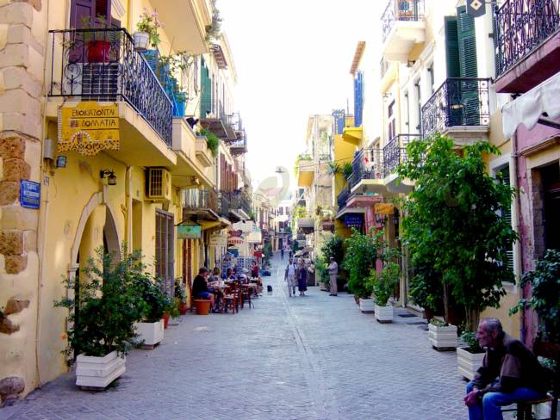
SUS TIPICAS CALLES

Slide 31
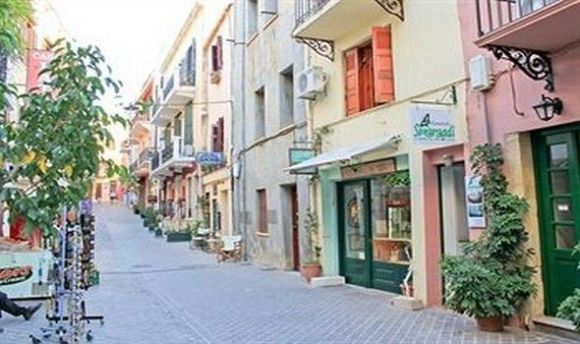

Slide 32
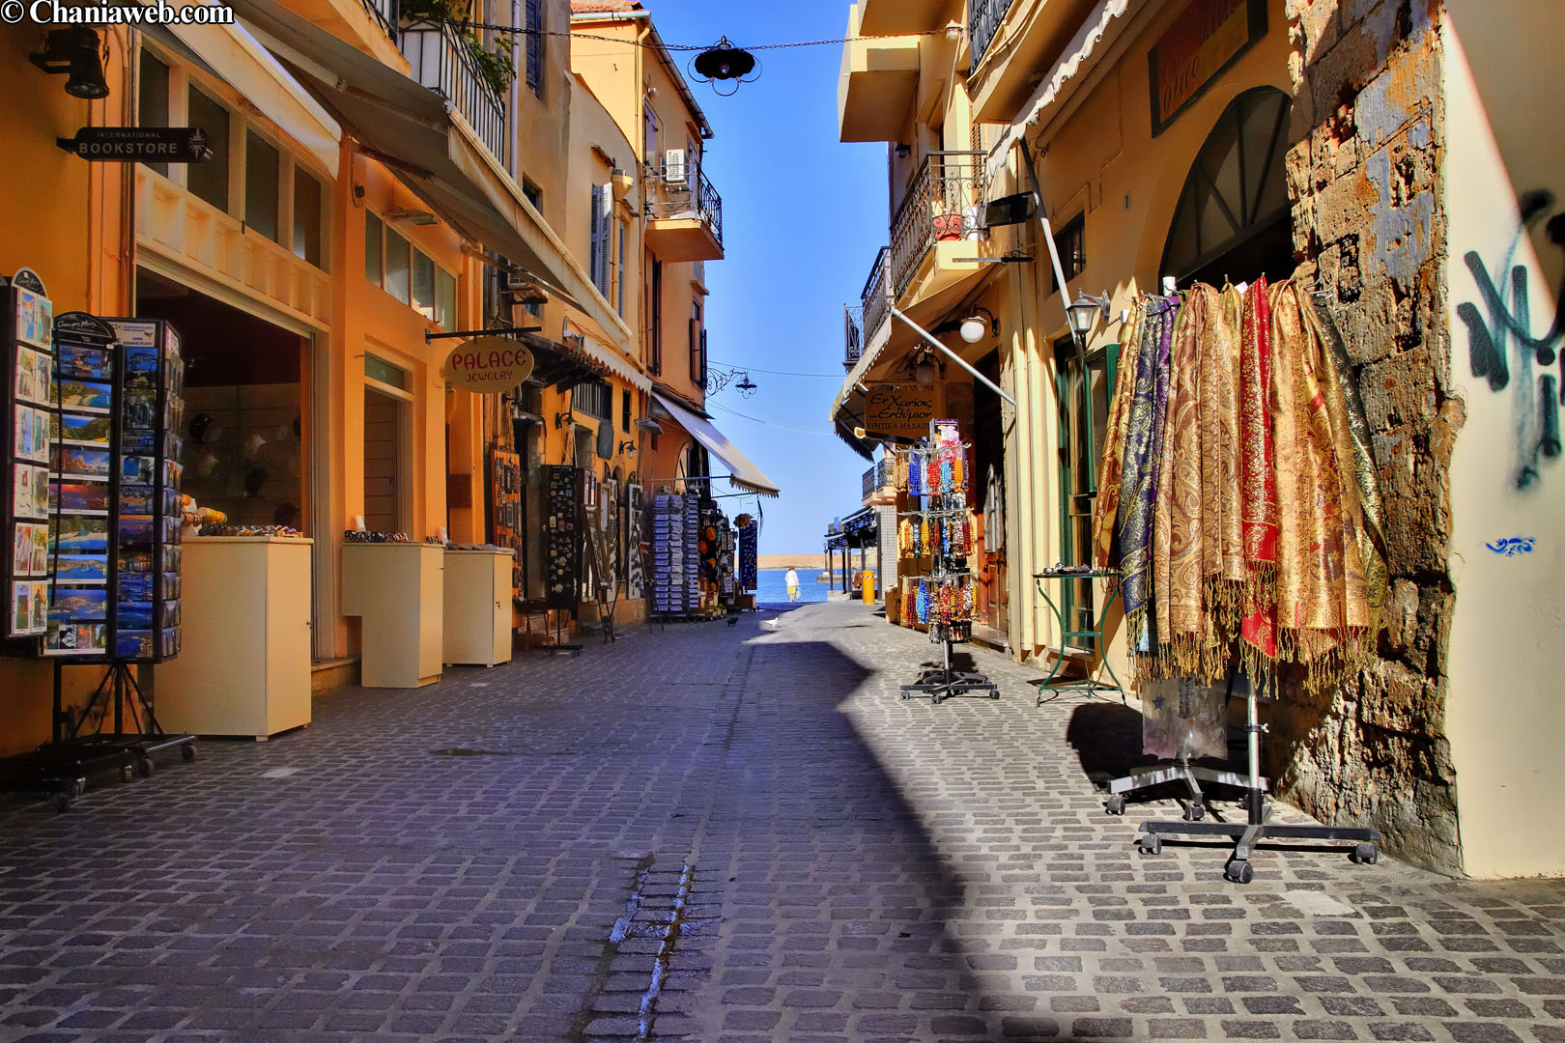

Slide 33
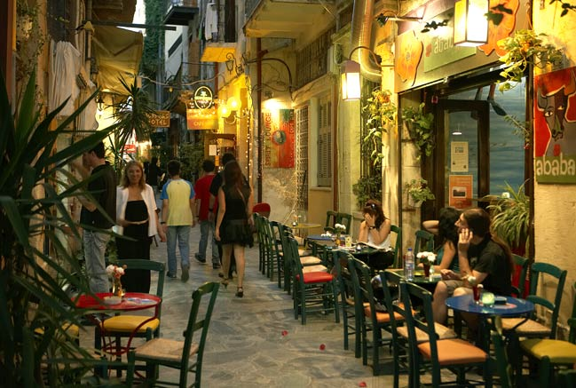

Slide 34
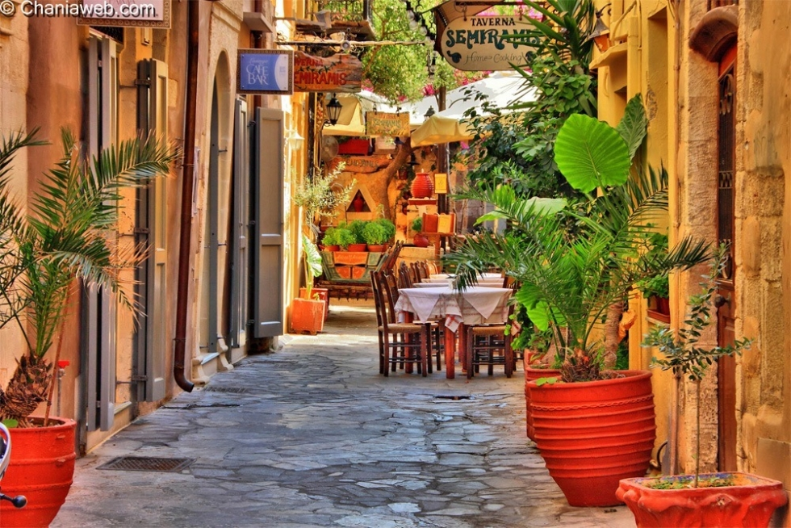

Slide 35
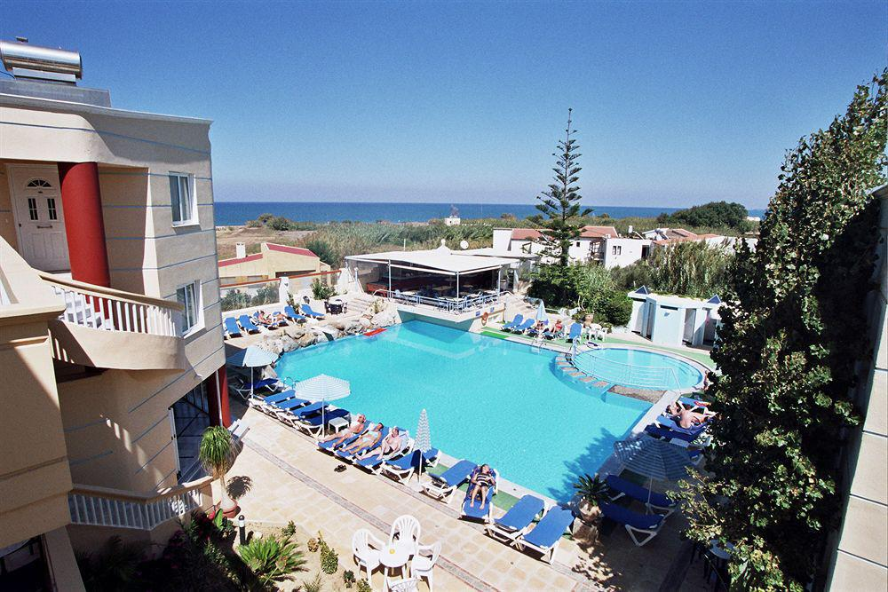
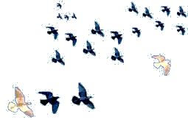

APARTAMENTOS FUTURA
!!Una buena opcion!!

Slide 36









Slide 37







¿Te ha gustado?
Puedes ver más entrando
Aquí
Además puedes recibir powerpoints en tu correo electrónico suscribiéndote aquí:

